Slide 1
Кооперативний молокопереробний завод: від ідеї до втілення
Андрій Бліновський, ТОВ НАБІЛ

Slide 2
Сільськогосподарське кооперативне об'єднання «рівноправність»
Засноване у 2011 році станом на сьогодні нараховує 9 кооперативів, які охоплюють три області (Львівська, Івано-Франківська і Тернопільська) та 2000 членів кооперативів, які зайняті виробництвом молока
Разом з ЛАДС - успішна реалізація двох спільних україно-канадських проектів Покращення конкурентоспроможності молочного сектору України» і «Розвиток молочного бізнесу в Україні» через програми молодіжного та жіночого підприємництва, створення та розвитку доїння на пасовищі, вирощування сіна, супровід кооперативів з якості та продажу молока
Злагоджена організаційна структура та досвідчений персонал

Slide 3
Чому «набіл»?
НАБІЛ – давня українська назва групи продуктів переробки молока
НАБІЛ - кооперативне підприємство у власності та управлінні самих виробників, які є співзасновниками заводу. Через кооператив учасники фінансують підприємство і викуповують право на постачання сировини і входять до правління підприємства.
Тобто виробники самі зацікавлені у якості продукції та прибутковості свого підприємства.

Slide 4
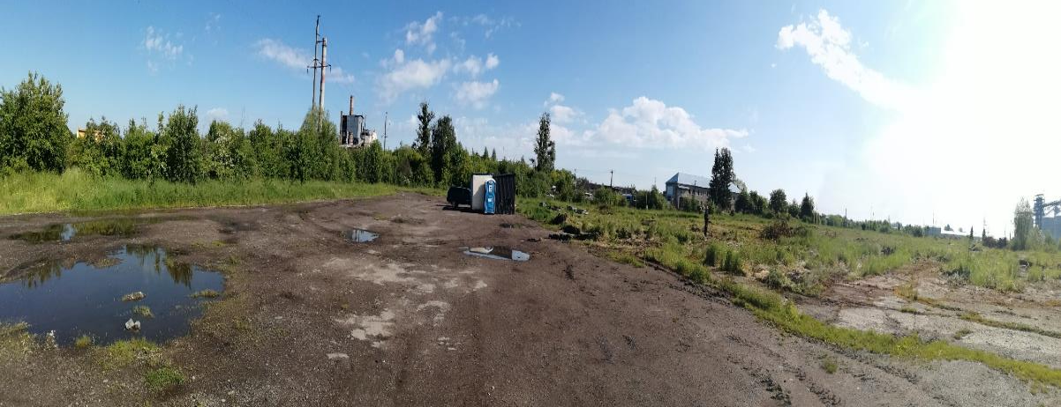
Як починалося

Slide 5
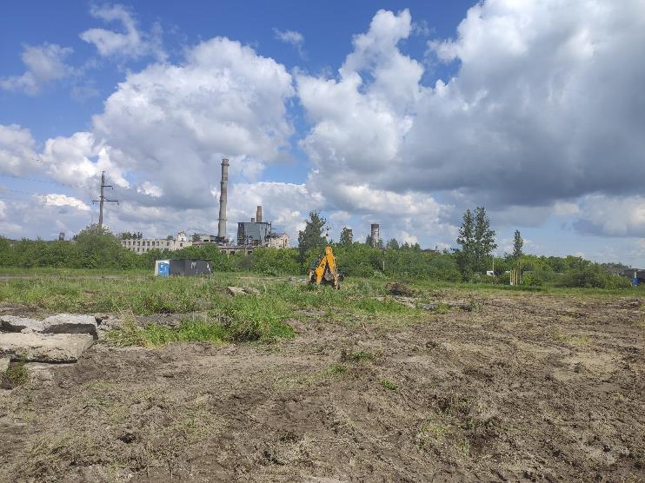
Було і таке

Slide 6
Як починалося
У січні 2019 року засноване ТОВ «НАБІЛ» - юридична особа покликана до будівництва кооперативного заводу з переробки молока.
Що відбулося:
Продаж молока до переробників створював непорозуміння та конфлікти при зарахування кількості та жирності молока
Відсутність доданої вартості продукту, можливістю приймати рішення та впливати на виробничі, логістичні витрати, розподіл прибутку, управління тощо
Відхід від ідеї локальних невеликих переробок на місцях та створення одно заводу регіонального рівня з мождивістю переробки 25-50т молока, роботою у дві зміни та загальнею площею будівель 1300м2
Вибір ділянки та проходження усього шляху від неоформленої землі та відсутності проекту – до отримання дозволу на будівництво
Створення Торгової марки «Білобока» та розробку упакування

Slide 7
Учасники та партнери тов «набіл»
ТОВ НАБІЛ
СКО «Рівноправність»
СОК «Колос Агро»
СОК «Молочний Дар»
СОК «Загора»
СОК «Покрова»
СОК «Апогей Агро
Партнери:
уряд Канади, Канадська недержавна агенція з кооперативного розвитку SOCODEVI
Канадські кооперативи: La Coop, Agropure
Львівська Аграрна Дорадча Служба
Львівська обласна державна адміністрація, Краснянська ТГ

Slide 8
Джерела фінансування
ТОВ НАБІЛ
Уряд Канади
Молочні виробники через кооперативи
Державні та обласні програми підтримки
Кооперативи Канади
Кредитні кошти

Slide 9
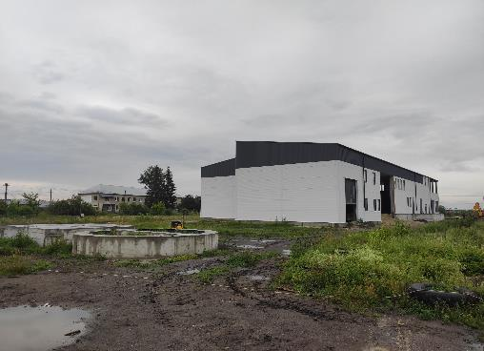
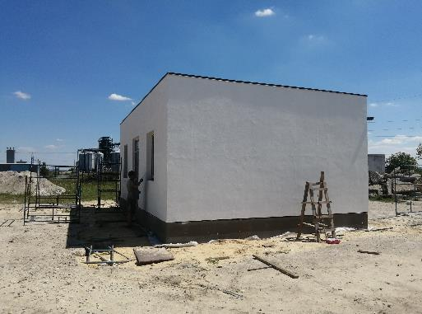
Як зараз

Slide 10
Як вплинув воєнний стан та воєнні дї
Підвищення цін та дефіцит матеріалів (пального, товарів для будівництва тощо), збільшення тривалості доставки;
У кожному з підрядних підприємств мобілізовано 20-25% працівників
Не залучили кредитні кошти приватної канадської установи та нереалізували обласну програму з каналзіування (сукупні втрати 15 млн.грн)

Slide 11
Плани на майбутнє
Завдяки спільній роботі «Рівноправності» та агенції SOCODEVI ми виграли грант на додаткове фінансування заводу, покриття витрат та супровід проекту додатково на 2 роки
Старт виробництва планується на жовтень 2022 року
Виготовлення молока, сметани, масла, йогурту, кефіру, м’яких сирів з молока від членів кооперативів – учасників підприємства
Втілення спільної відповідальності за поставлену сировину та управління заводом, створення доданої вартості та успішний продаж продукції

Slide 12
Дякую за увагу)

